Slide 1
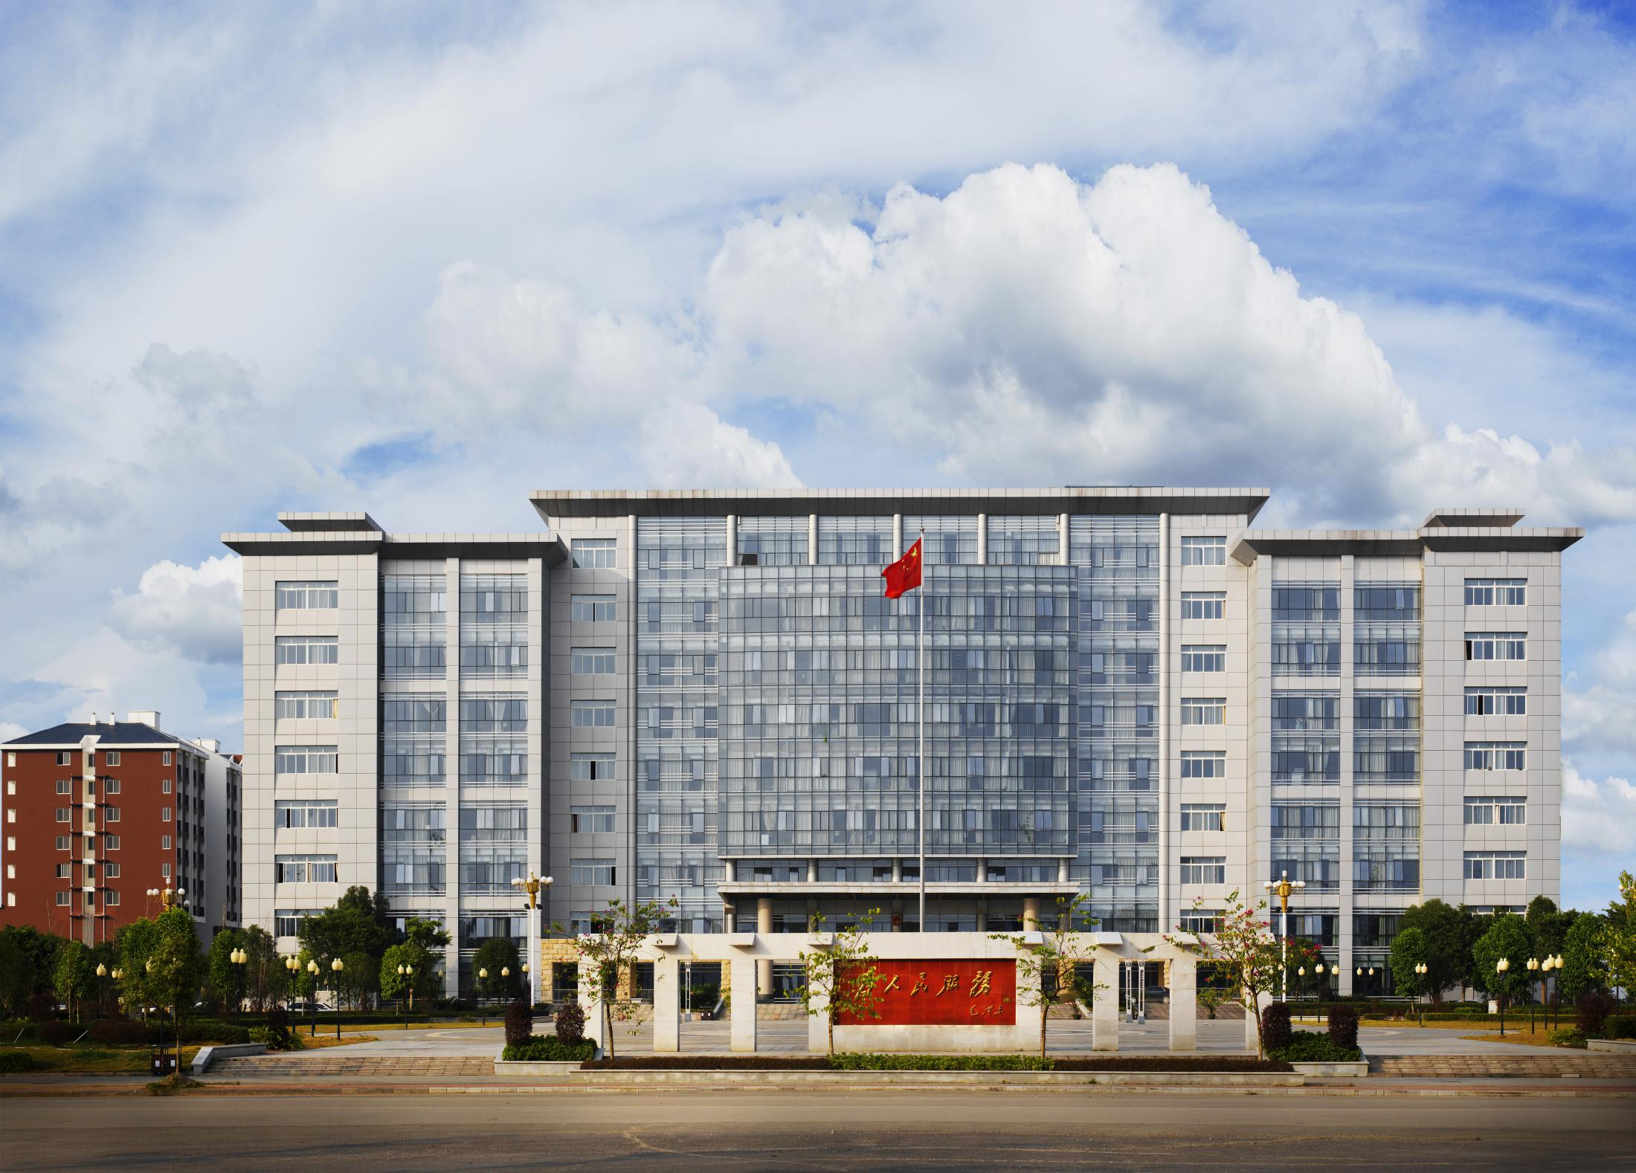
桂林市雁山区人民政府办公室关于做好我区第五次全国经济普查工作的通知
政 策 解 读

Slide 2
前言
2023年4月桂林市雁山区人民政府印发了《关于做好我区第五次全国经济普查工作的通知》（以下简称《通知》），全面部署我区第五次全国经济普查工作。现就《通知》有关内容解读如下：
行业PPT模板http://www.1ppt.com/hangye/

Slide 3
普查的意义
一、
二、
目 录
普查对象和范围
三、
普查内容和时间
四、
普查组织实施
五、
普查工作保障
六、
坚持依法普查

Slide 4
一、普查的意义
开展经济普查就是
1. 摸清我区经济社会发展“家底”
2. 了解新时期经济运行状况和经济社会发展新变化、新特征
3. 加快建设现代产业体系，扎实推进“三大振兴”
4. 大力保障和改善民生
5. 推动社会治理体系和治理能力现代化
6. 奋力谱写桂林雁山现代化建设新篇章
Notes:
13706

Slide 5
二、普查对象和范围
普查的对象是在雁山辖区内从事第二产业和第三产业活动的全部
法人单位
产业活动单位
个体经营户
Notes:
13706

Slide 6
二、普查对象和范围
具体范围包括：
采矿业，制造业，电力、热力、燃气及水生产和供应业，建筑业，批发和零售业，交通运输、仓储和邮政业，住宿和餐饮业，信息传输、软件和信息技术服务业，金融业，房地产业，租赁和商务服务业，科学研究和技术服务业，水利、环境和公共设施管理业，居民服务、修理和其他服务业，教育，卫生和社会工作，文化、体育和娱乐业，公共管理、社会保障和社会组织等。
Notes:
13706

Slide 7
三、普查内容和时间
普查的主要内容包括普查对象的：
基本情况
生产经营
组织结构
能源生产和消费
人员工资
研发活动
生产能力
信息化建设和电子商务交易情况
财务状况
Notes:
13706

Slide 8
三、普查内容和时间
普查时间：
投入产出调查对象的：
普查标准时点为
2023年12月31日
普查时期资料为
2023年年度资料
投入结构
产品使用去向和固定资产投资构成情况等
Notes:
13706

Slide 9
四、普查组织实施
01.
02.
03.
《通知》要求，全区各乡镇各部门要按照“全国统一领导、部门分工协作、地方分级负责、各方共同参与”的原则，统筹协调，优化方式，突出重点，创新手段，认真做好普查的宣传动员和组织实施工作。
为加强对普查工作的组织领导，桂林市雁山区人民政府成立由区人民政府分管领导同志任组长的雁山区第五次全国经济普查领导小组，负责普查组织实施中重大问题的研究和决策。
各乡、镇人民政府要在2023年4月底前设立相应的普查领导小组及其办公室，各村（居）民委员会要在2023年5月底前成立普查工作小组，认真组织好本地的普查工作。
Notes:
13706

Slide 10
五、普查工作保障
（一）
加强经费保障
本次普查工作所需经费，按现行经费渠道由我区财政负担，列入相应年度财政预算，按时拨付，确保到位，保障普查工作顺利开展。各地要积极支持落实普查指导员和普查员的劳动报酬与相关补助政策，选优配强普查工作队伍。
（二）
强化监督检查
各级各部门要建立健全普查工作责任制，将普查作为党委、政府督查督办事项，纳入各级各部门绩效考评范围，定期督导普查工作，形成齐抓共管、层层落实的普查工作格局。
Notes:
13706

Slide 11
六、坚持依法普查
所有普查工作人员和普查对象必须严格按照《中华人民共和国统计法》、《中华人民共和国统计法实施条例》和《全国经济普查条例》的规定，按时、如实填报普查表。任何单位和个人不得虚报、瞒报、拒报、迟报，不得伪造、篡改普查数据。普查取得的单位和个人资料，严格限定用于普查目的，不作为任何单位对普查对象实施奖惩的依据。
机构及其工作人员对在普查中所知悉的国家秘密和普查对象的商业秘密、个人信息，必须严格履行保密义务；未经批准，任何单位和个人不得对外发布普查数据。对在普查工作中的违纪违法等行为，依纪依法予以处理并加大通报曝光力度。
Notes:
13706

